Slide 1
コンデンサー

Slide 2
電荷を制御するにはどうすればよいか
電荷を制御することは電気工学について極めて重要である。
例えば、電球、電動機、電熱、スマホ、PCといったもの

Slide 3
電荷をためるには？
＋と－を引き付けることによって、電荷をためることができる
正の電荷と負の電荷を短い距離で引き付けることで、電荷をためることができる

Slide 4
コンデンサの凄さを語る前に
今現在、Qの電荷がたまっているコンデンサの二つの平面の間に電界が生じるのはなんとなくわかる。でも、どれくらいの大きさの電界が生じているのかはよく分からん。
電界がしれれば、電荷を操れるのにーーーーーーーーー
クーロンの法則は点電荷以外無力だから平面では使用できない！どうしよーーーーーーーーーー

Slide 5

クーロンの法則を改造する
電界は点電荷の場合は広がって行くような爆弾のような
イメージ
$E=\frac{Q}{4πεr^{2}}$

Slide 6
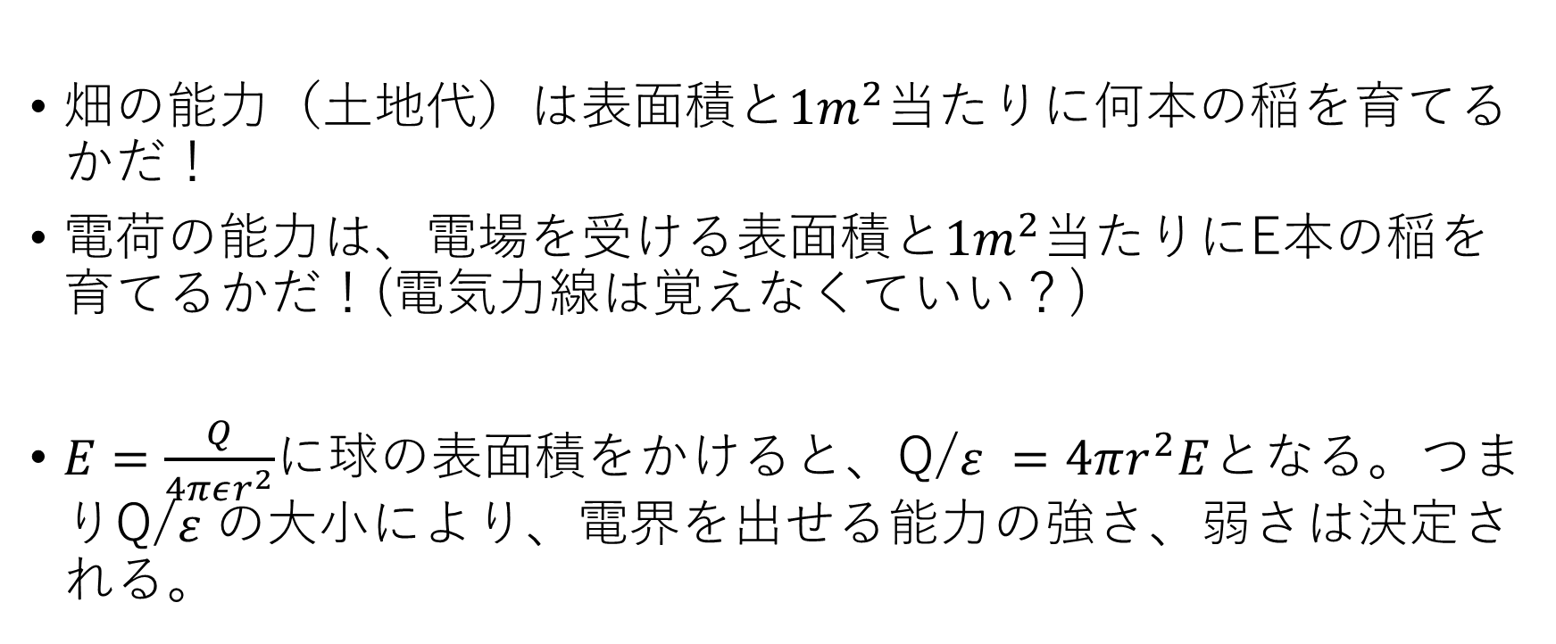
電荷ってどれくらいの電場を作れるの？
畑の能力（土地代）は表面積と$1m^{2}当たり$に何本の稲を育てるかだ！
電荷の能力は、電場を受ける表面積と$1m^{2}当たり$にE本の稲を育てるかだ！(電気力線は覚えなくていい？)
$E=\frac{Q}{4πεr^{2}}$に球の表面積をかけると、$\text{Q}\text{/}ε =4πr^{2}E$となる。つまり$\text{Q}\text{/}ε$の大小により、電界を出せる能力の強さ、弱さは決定される。

Slide 7
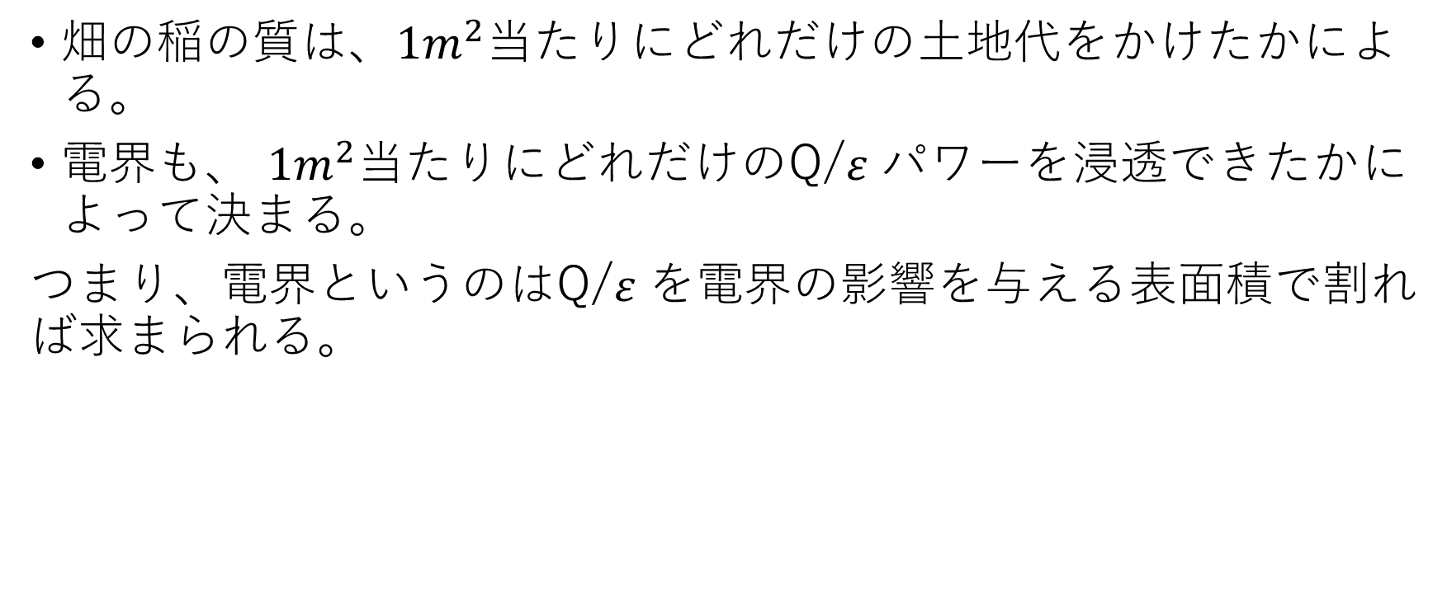
電界の求め方は？
畑の稲の質は、$1m^{2}$当たりにどれだけの土地代をかけたかによる。
電界も、 $1m^{2}$当たりにどれだけの$\text{Q}\text{/}ε$パワーを浸透できたかによって決まる。
つまり、電界というのは$\text{Q}\text{/}ε$を電界の影響を与える表面積で割れば求まられる。

Slide 8
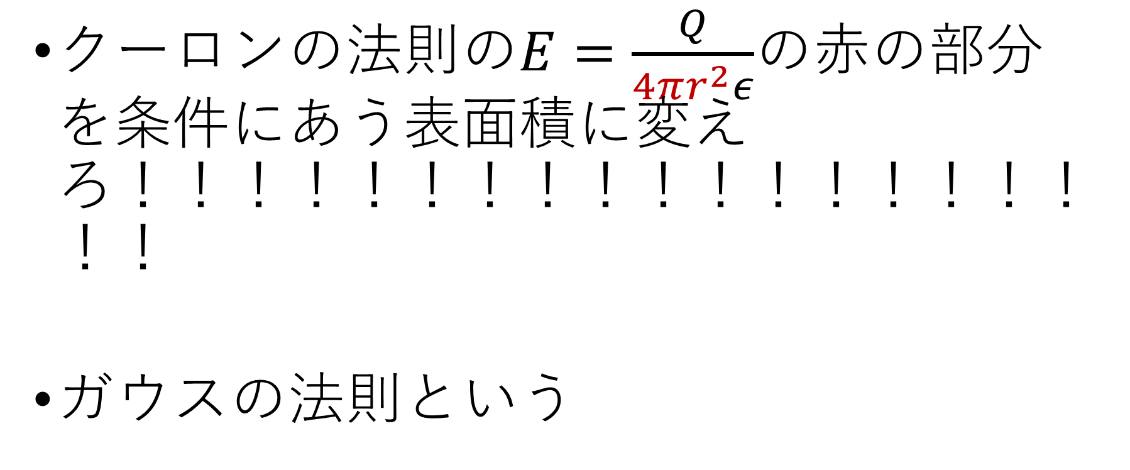
球じゃないタイプは？
クーロンの法則の$E=\frac{Q}{4πr^{2}ε}$の赤の部分を条件にあう表面積に変えろ！！！！！！！！！！！！！！！！！！！
ガウスの法則という

Slide 9

コンデンサの極板間の電界の大きさを教えろ！
コンデンサの極板の表面積をS[$m^{2}$]とすると、 $E=\frac{Q}{Sε}簡単$

Slide 10
すっとぼけ もう一つの電界の求め方
極板距離をd[m]（本当は[ｍｍ]にしたい！）として、極板間の電圧をV[V]とすると、
E=V/d [V/m]となる。

Slide 11

結局こいつは何がしたい？
電界を調べることにより、様々なことを知ることができる！
同じものを敢えて２パターンで求めるというテクニック
$\text{E}\text{= }\frac{Q}{Sε}$= $\frac{V}{d}$
ゆえに、
$Q=ε\frac{S}{d}V=CV (ただしC=ε\frac{S}{d})$

Slide 12
コンデンサの容量C[F]とは
容量が大きい程Qは大きくなるのが予測できるだろう
このように、電圧が決まってた時にどれだけの電荷を集められるかが容量である。
極板間距離dが小さい程電気を引き付けやすくなるのでためやすい。
板の面積Sが大きいときは言わずもがな。。。

Slide 13
並列はイージー
極板が広くなるイメージ

Slide 14
並列はイージーーーー(細かいことは置いといて)
とりあえず厚くなれよ！
$C_{1}=ε\frac{S_{1}}{d},C_{2}=$ $ε\frac{S_{2}}{d}とすると$、$C=ε\frac{S_{1}+S_{2}}{d}=C_{1}+C_{2}$

Slide 15
直列はdifficult
dが長くなるーーーーーーーーーー

Slide 16

dだけに
$C_{1}=ε\frac{S}{d_{1}},C_{2}=$ $ε\frac{S}{d_{2}}とすると$、$C=ε\frac{S}{d_{1}+d_{2}}$つまり、
$$\frac{1}{C}=\frac{{d_{1}+d}_{2}}{εS}=\frac{1}{C_{1}}+\frac{1}{C_{2}}$$

Slide 17
最終兵器 電荷保存の法則
電荷は粒なので、アークとか以外に原則として銅線しか動けない
なので孤立した部分の電荷はずっと同じである。

Slide 18

例１
キルヒホッフの第２法則より両方のコンデンサの電圧は等しい
コンデンサにそれぞれ式を立てて$Q_{1}=C_{1}V,Q_{2}=C_{2}V$
電荷保存の法則より$Q=Q_{1}+Q_{2}=\left(C_{1}+C_{2}\right)V=CV$

Slide 19

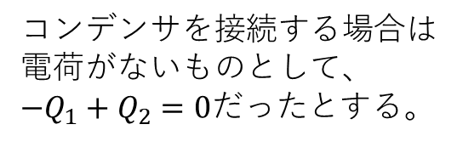
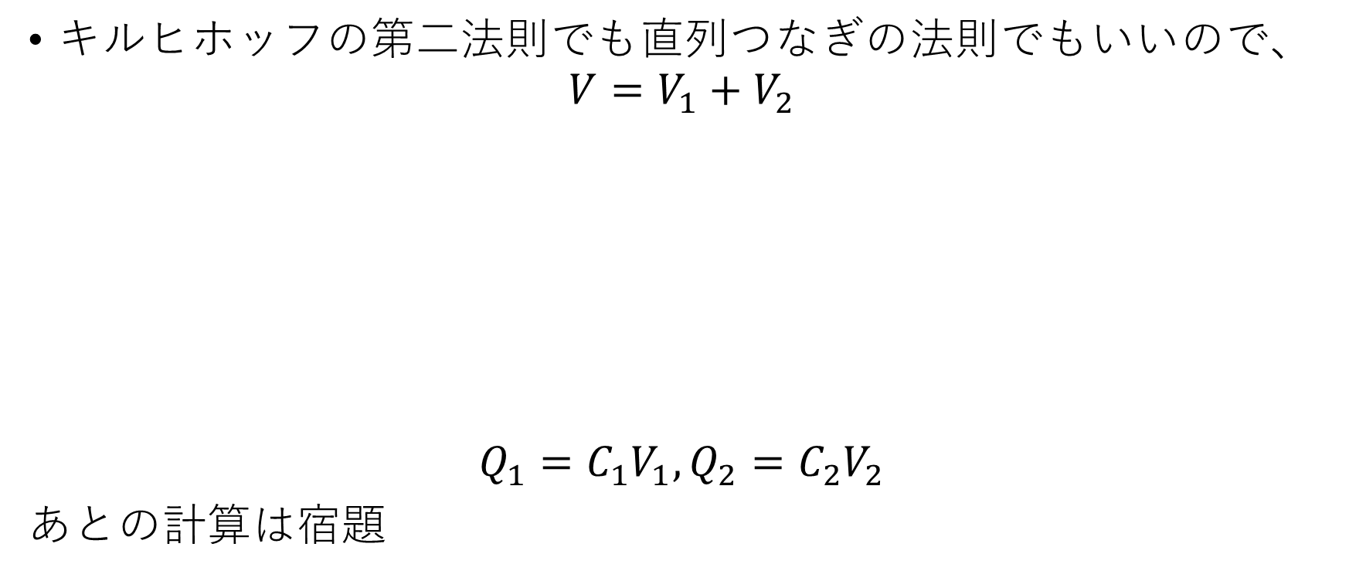



例２
キルヒホッフの第二法則でも直列つなぎの法則でもいいので、
$$V=V_{1}+V_{2}$$
$$Q_{1}=C_{1}V_{1},Q_{2}=C_{2}V_{2}$$
あとの計算は宿題
$$+Q_{1}$$
$$-Q_{1}$$
コンデンサを接続する場合は
電荷がないものとして、
$−Q_{1}+Q_{2}=0だったと$する。
$$+Q_{2}$$
$$-Q_{2}$$

Slide 20
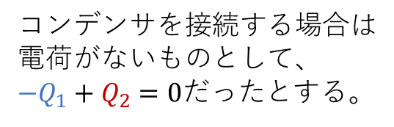
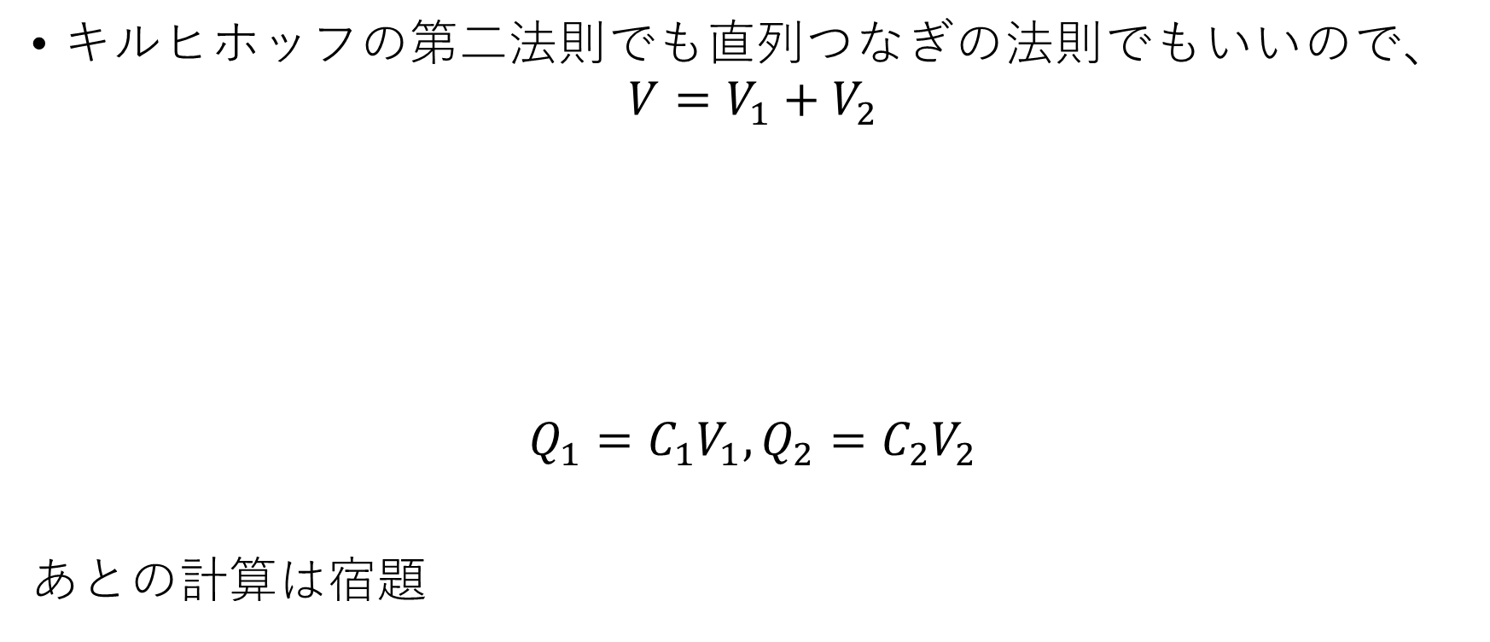
例２
キルヒホッフの第二法則でも直列つなぎの法則でもいいので、
$$V=V_{1}+V_{2}$$
$$Q_{1}=C_{1}V_{1},Q_{2}=C_{2}V_{2}$$
あとの計算は宿題
$$+Q_{1}$$
$$-Q_{1}$$
孤立島 常に保存
コンデンサを接続する場合は
電荷がないものとして、
$−Q_{1}+Q_{2}=0だったと$する。
$$+Q_{2}$$
$$-Q_{2}$$

Slide 21
小まとめ
コンデンサの問題は、直列並列の式を使えば早く求められることも多いが、それが難しい状況だったら、電荷保存の法則を使うのもあり
その場合はQに対する式（電荷保存の法則）とVに対する式（キルヒホッフの第２法則 電圧則）を作ってQ＝CVで関連付けるというのが定石

